Slide 1
Tuần 3
Bài 10: Phép cộng (có nhớ) trong phạm vi 20 (tiếp theo)
TOÁN 2
Tập 1

Slide 2
KHỞI ĐỘNG

Slide 3
TRÒ CHƠI
ĐÀO VÀNG
HƯỚNG DẪN
Thầy cô kích vào màn hình để bắt đầu trò chơi.
Kích chuột vào cục vàng sẽ chuyển tới slide câu hỏi tương ứng.
Kích chuột vào màn hình để hiện câu hỏi.
Kích chuột vào hình thợ đào vàng, chuyển về slide chính của trò chơi để chọn câu hỏi khác.
Kích chuột vào biểu tượng MŨI TÊN chuyển tới slide hoạt động bài học tiếp theo.

Slide 4
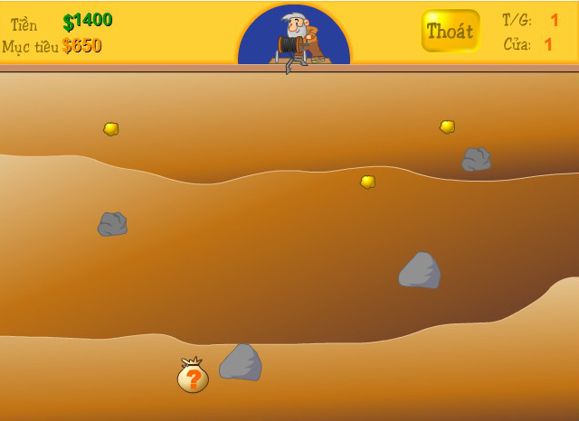
10$
20$
50$
150$
150$

Slide 5
8 + 4 = ?
A. 10
B. 11
C. 12
D. 13

Slide 6
7 + 5 = ?
A. 12
B. 10
C. 11
D. 13

Slide 7
8 + 7 = ?
A. 14
B. 16
C. 15
D. 17

Slide 8
9 + 3 = ?
A. 11
B. 12
C. 10
D. 13

Slide 9
9 + 6 = ?
A. 14
B. 16
C. 17
D. 15

Slide 10
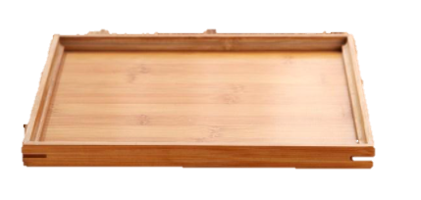
Có 6 viên kim cương màu tím
Vậy có tất cả bao nhiêu viên kim cương?
và 8 viên kim cương màu xanh
6 + 8 = 14

Slide 11
KHÁM PHÁ
KIẾN THỨC MỚI

Slide 12
CỘNG BẰNG CÁCH LÀM TRÒN MƯỜI
6
+
8
= 14
10
+
8
4
6
= 14

Slide 13
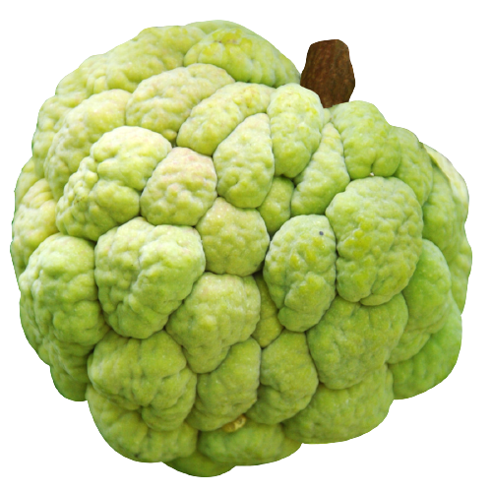
Có tất cả bao nhiêu quả na?

Slide 15
LUYỆN TẬP – THỰC HÀNH

Slide 16
1
Tính:
9 cộng bằng 10
10 cộng bằng
8 cộng bằng 10
10 cộng bằng

Slide 17
2
Tính:
9 + 2 =
9 + 5 =
8 + 4 =
8 + 5 =

Slide 18
3
Tính:
9 + 7 =
9 + 8 =
9 + 9 =
8 + 8 =
8 + 7 =
8 + 9 =

Slide 19
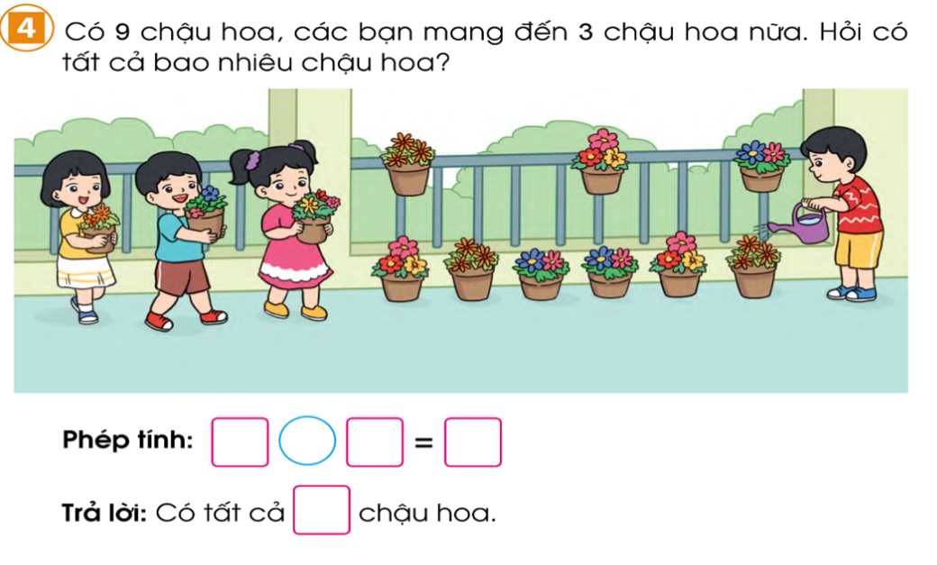
4

Slide 20
5 150.000
4 85.000
3 60.000
2 40.000
1 30.000

Slide 21
5 150.000
4 85.000
3 60.000
2 40.000
1 30.000
9 + 5 = ?
13
14
A.
B.
15
16
C.
D.

Slide 22
5 150.000
4 85.000
3 60.000
2 40.000
1 30.000
8 + 6 = ?
14
13
A.
B.
15
16
C.
D.

Slide 23
5 150.000
4 85.000
3 60.000
2 40.000
1 30.000
9 + 6 = ?
14
13
A.
B.
15
16
C.
D.

Slide 24
5 150.000
4 85.000
3 60.000
2 40.000
1 30.000
7 + 9 = ?
15
13
A.
B.
14
16
C.
D.

Slide 25
5 150.000
4 85.000
3 60.000
2 40.000
1 30.000
5 + 8 = ?
15
13
A.
B.
14
16
C.
D.

Slide 26
Để có thể làm tốt các bài tập trên em nhắn bạn điều gì?
Bài học hôm nay em biết thêm được điều gì?

Slide 27
DẶN DÒ

Slide 28
Hoc10 chúc các em học tốt!

